Slide 1
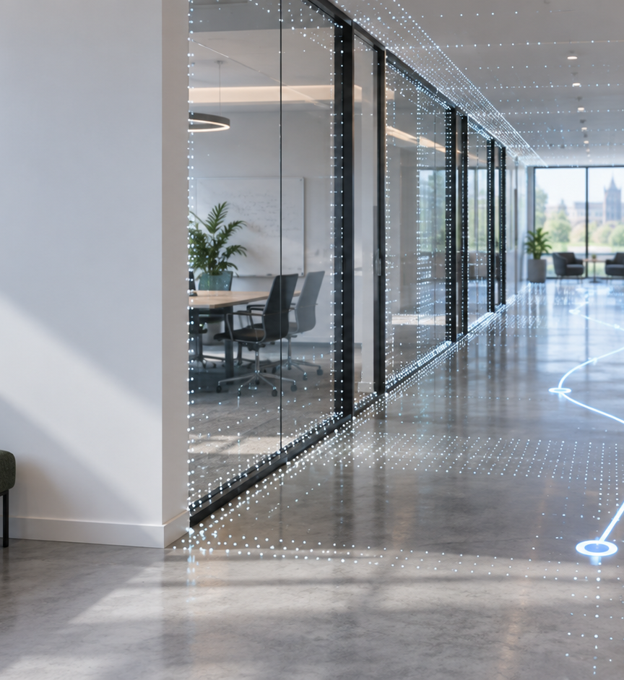
산학협력프로젝트 발표자료
3차원 가상투어 생성 자동화 기반
시계열 공간 변화 모니터링
360° 실내 영상과 SLAM 기반 공간 컨텍스트를 활용해
가상투어를 자동 생성하고, 시간에 따른 공간 변화를 탐지하는 플랫폼
팀원 | 시한결 · 김동주 · 서관우 · 이태훈 · 임현우

Slide 2
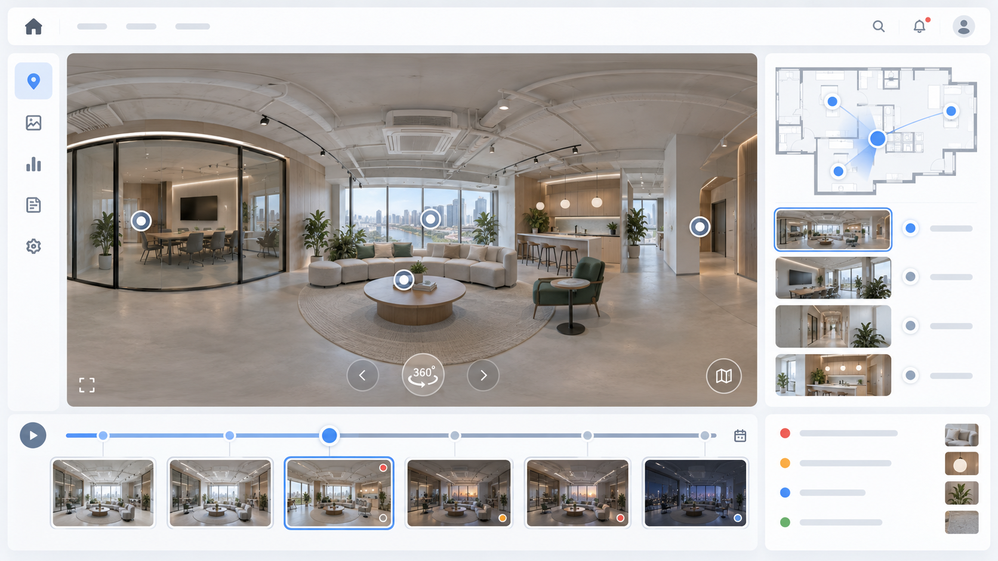
01 · PROJECT DEFINITION
과제 핵심: “실내 공간을 시간 단위로 읽는 가상투어 엔진”
완전한 3D Mesh 복원보다,
공간 노드·이동 경로·360° 장면을 연결한
실용형 디지털 트윈
촬영 시점의 위치·방향·이동흐름을 메타데이터로 생성
프레임 정렬과 공간 정합으로 가상투어 경로 구성
시점별 영상 비교로 변화 영역과 관심 이벤트 표시
핵심 산출물
자동 가상투어 + 시계열 변화 모니터링 웹 플랫폼
산학협력프로젝트 제안서 기반

Slide 3
02 · BACKGROUND
왜 필요한가: 공간 관리의 데이터화
20%+
360°
시계열
글로벌 디지털트윈·스마트 공간 관리 시장 연평균 성장 전망
시설 점검·안전·원격 모니터링을 위한 핵심 영상 인프라
같은 공간을 반복 촬영해 변화와 이상 이벤트를 추적
기존 방식의 한계
사람이 직접 현장을 확인하거나 촬영본을 수동 비교하면, 점검 비용이 크고 변화 이력이 체계적으로 누적되지 않습니다.
제안 방향
360° 영상과 공간 메타데이터를 자동 결합하고, 촬영 시점별 공간 상태를 비교·시각화하는 시스템을 구축합니다.
근거: 제안서 추진배경 및 기대효과

Slide 4
03 · OBJECTIVES
개발 목표: 3개의 핵심 모듈
1
2
3
공간 컨텍스트
메타데이터 생성
가상투어
자동 생성 엔진
AI 시계열
변화·이벤트 분석
위치, 방향, 이동흐름, 세션 ID를 영상 프레임과 동기화
프레임 정렬, 공간 정합, 키프레임 선별로 이동 가능한 투어 생성
이전·이후 촬영본 비교로 객체 등장·삭제·이동 및 이상 이벤트 탐지
최종 결과물: 운영 이력 통합 관리가 가능한 원격 모니터링 플랫폼
산학협력프로젝트 제안서 기반

Slide 5
04 · WORKFLOW
전체 파이프라인
360° 촬영
프레임 추출
SLAM
위치 추정
키프레임
선별
가상투어
생성
공간 정합
변화 탐지
웹 시각화
개발 전략
처음부터 완전한 3D 모델을 만들지 않고, 먼저 “촬영 세션 → 공간 경로 → 가상투어 → 시점 비교”가 동작하는 최소 기능을 완성합니다.
그 뒤 정합 정확도와 AI 탐지 성능을 단계적으로 고도화합니다.
산학협력프로젝트 제안서 기반

Slide 6
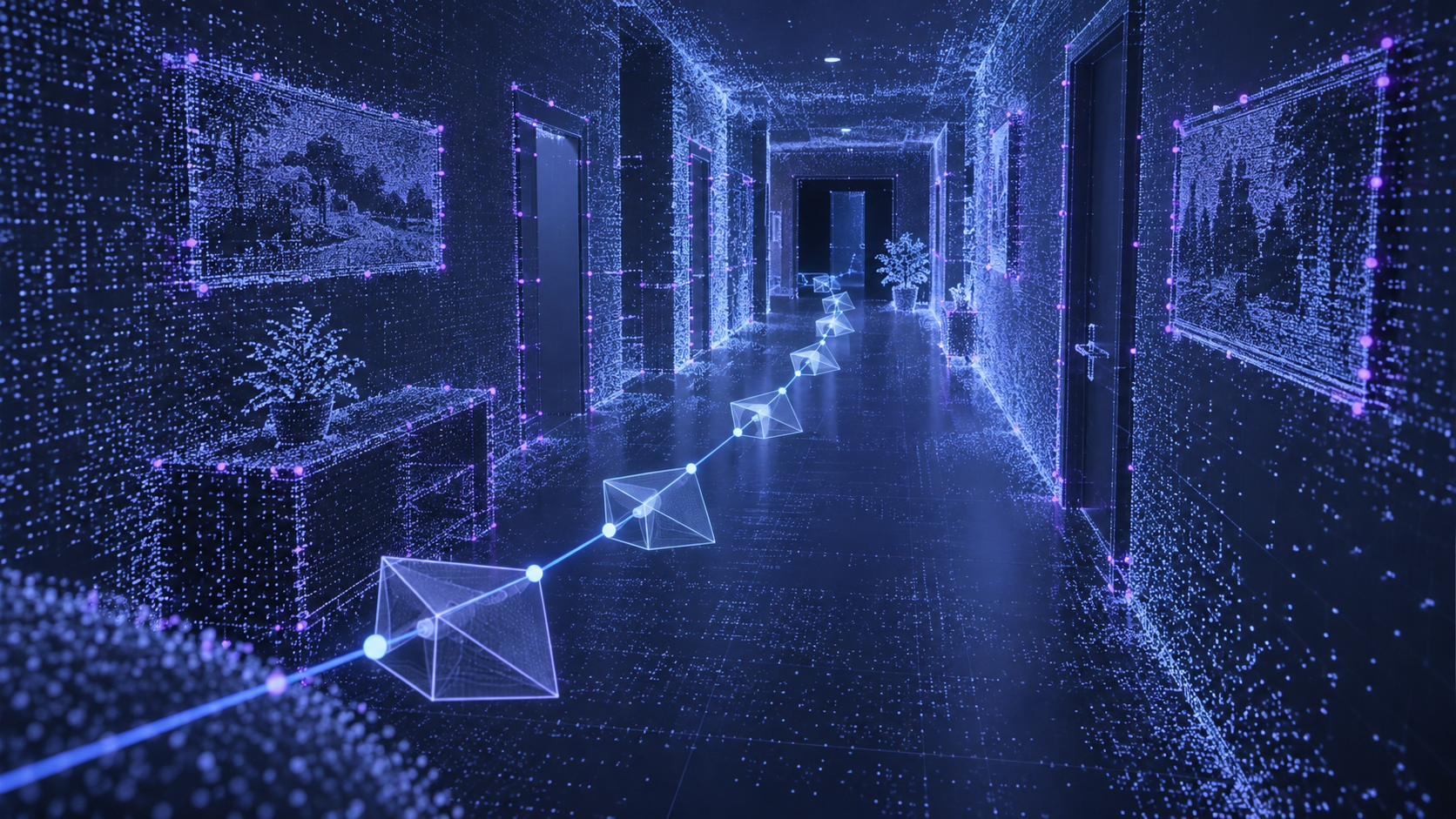
05 · INDOOR POSITIONING
실내 위치 추정: GPS 대신 Visual SLAM
실내에서는 GPS 오차가 커서
촬영 프레임의 위치 기준으로 부적합함.
촬영 시작점을 원점으로 둔 상대 좌표 사용
Visual SLAM / Visual-Inertial SLAM으로 카메라 Pose 추정
Loop Closure로 누적 오차 보정
필요 시 AprilTag 또는 UWB로 기준점 보정
출력: frame_id, timestamp, position(x,y,z), rotation(yaw,pitch,roll), session_id
산학협력프로젝트 제안서 기반

Slide 7
06 · SPATIAL ALIGNMENT
공간 정합: 서로 다른 촬영 세션을 같은 좌표계로
Session A
Session B
Transform 추정
A'
A
B
Feature Matching
+ RANSAC
+ SE(3) / Sim(3)
+ ICP
B'
C
C'
정합 후에는 같은 위치의 Before / After 프레임을 가져와 정확한 변화 탐지가 가능해집니다.
산학협력프로젝트 제안서 기반

Slide 8
07 · VIRTUAL TOUR
가상투어 자동 생성 엔진
키프레임을 공간 노드로 만들고,
카메라 이동 경로를 따라 노드 간 이동 링크를 자동 생성합니다.
중복 프레임 제거로 대표 장면 선별
경로 흐름을 유지하는 키프레임 연결
360° Panorama Viewer에서 핫스팟 이동 제공
날짜별 촬영 세션을 같은 화면에서 비교 가능
웹 후보: Three.js / WebGL / 360 Panorama Viewer
산학협력프로젝트 제안서 기반

Slide 9
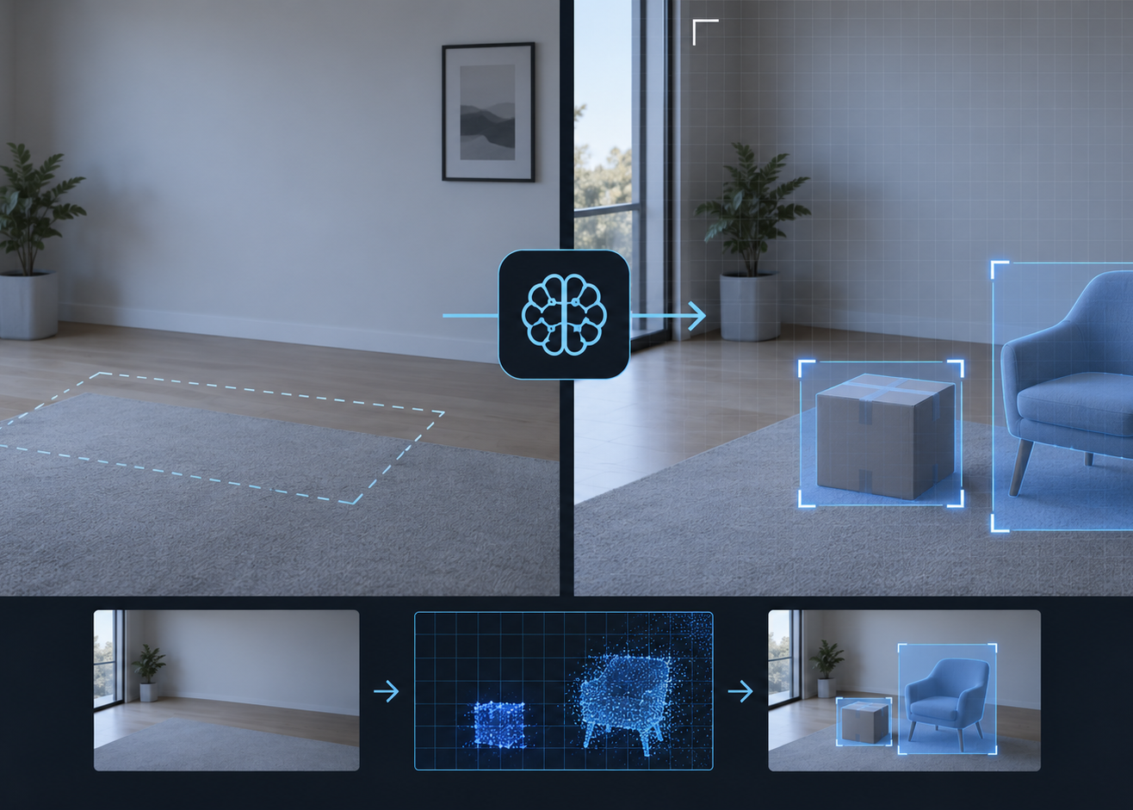
08 · AI CHANGE DETECTION
AI 기반 공간 변화·이벤트 분석
정합된 동일 위치의 과거/현재 영상을 비교하여
“무엇이 바뀌었는가”를 객체 단위로 기록합니다.
신규 객체
박스·장비·장애물 출현
객체 제거
이전 객체가 사라진 경우
위치 변경
가구·비품 이동
이상 이벤트
관심 객체 또는 위험 요소 감지
모델 후보: YOLO / DETR / Mask R-CNN / SAM 계열
산학협력프로젝트 제안서 기반

Slide 10
09 · ARCHITECTURE
시스템 아키텍처
Data Layer
Processing Layer
Service Layer
Web Layer
360° 영상
Frame Extraction
FastAPI
360 Viewer
프레임 / 키프레임
Visual SLAM
DB / Storage
Timeline
Pose / Metadata
Spatial Alignment
Event History
Before / After
SLAM Map
Change Detection
Model Inference
Dashboard
산학협력프로젝트 제안서 기반

Slide 11
10 · ROADMAP
개발 일정: MVP부터 단계적 고도화
Phase 1
영상 처리
360 영상 입력·프레임 추출·Cubemap 변환
Phase 2
위치 추정
SLAM 실행·카메라 Pose·키프레임 생성
Phase 3
가상투어
공간 노드·이동 링크·360 Viewer 구현
Phase 4
공간 정합
두 세션 좌표계 변환·동일 위치 대응
Phase 5
변화 탐지
Before/After 비교·객체 변화·이벤트 기록
우선 목표: 2개 촬영 세션을 입력해 동일 위치 프레임을 찾고, 웹에서 Before/After 변화를 보여주는 MVP
산학협력프로젝트 제안서 기반

Slide 12
FINAL MESSAGE
공간을 “사진”으로 남기는 것을 넘어,
시간에 따라 변하는 데이터로 관리
핵심은 ① 공간 컨텍스트 자동 생성, ② 가상투어 자동 생성, ③ 시계열 변화 탐지입니다.
기대효과
원격 시설 점검 자동화 · 변화 이력 관리 · 관심 이벤트 시각화
Q&A

